Slide 1
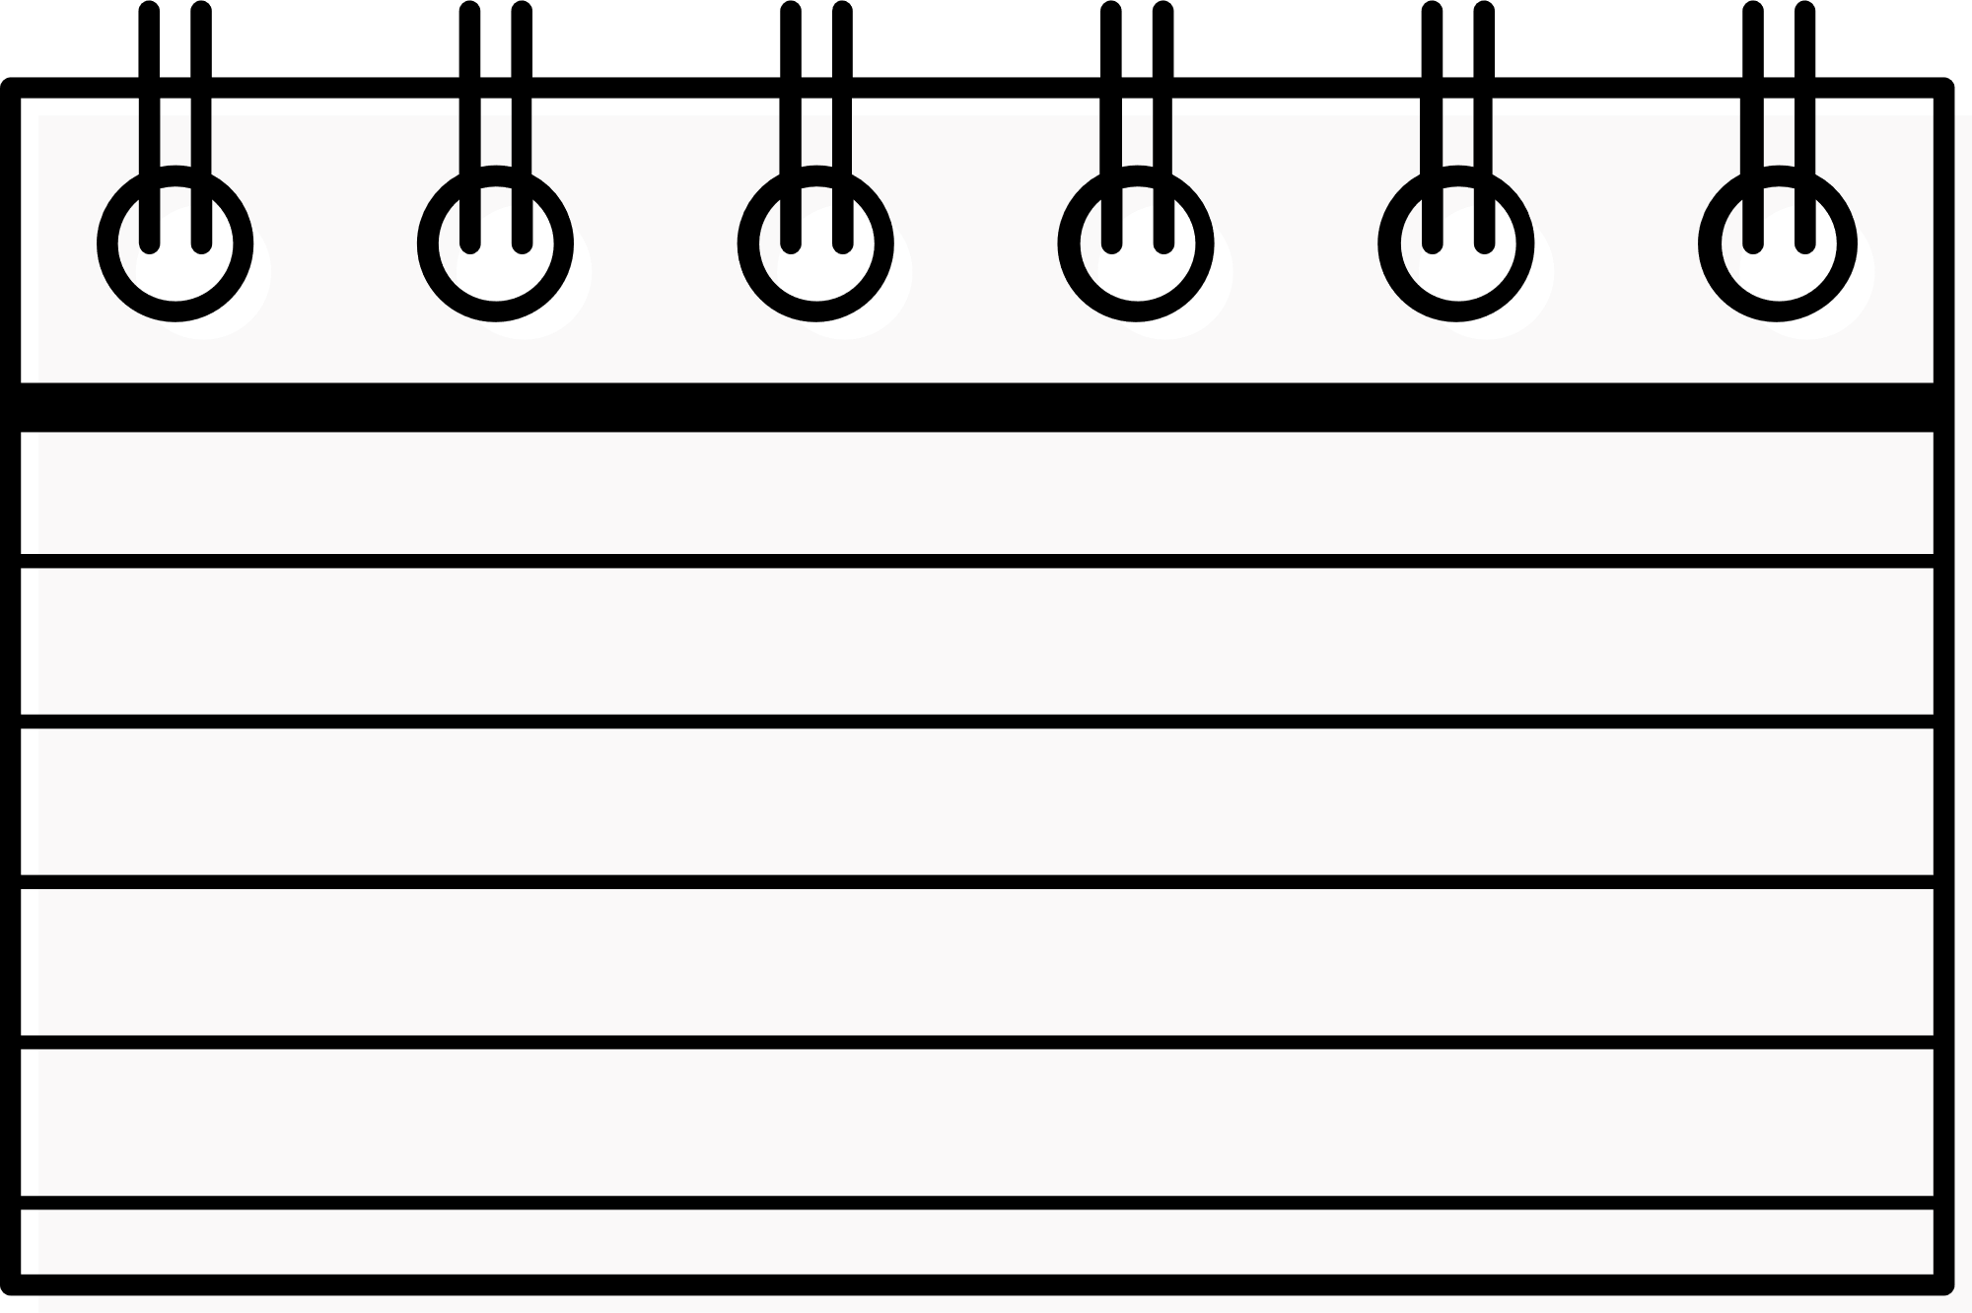





CHÀO MỪNG CÁC EM ĐẾN VỚI MÔN HỌC

Slide 2



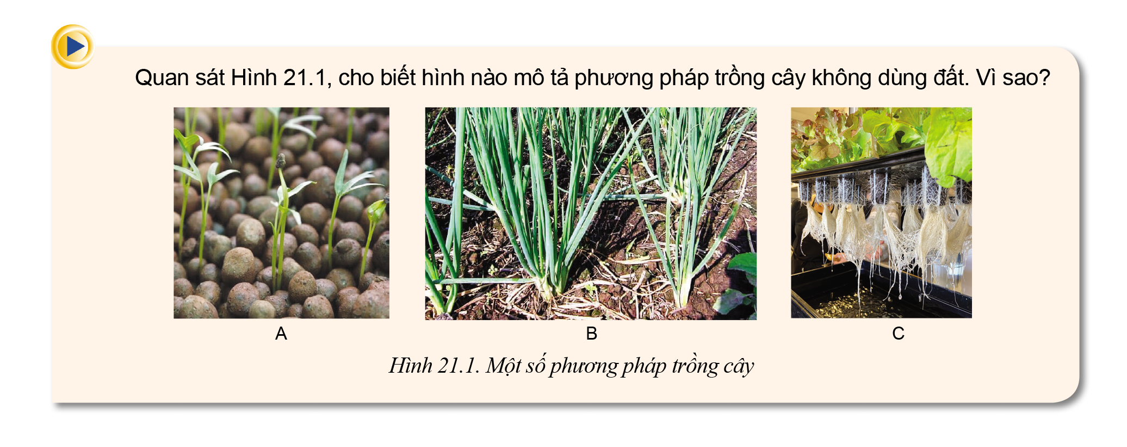
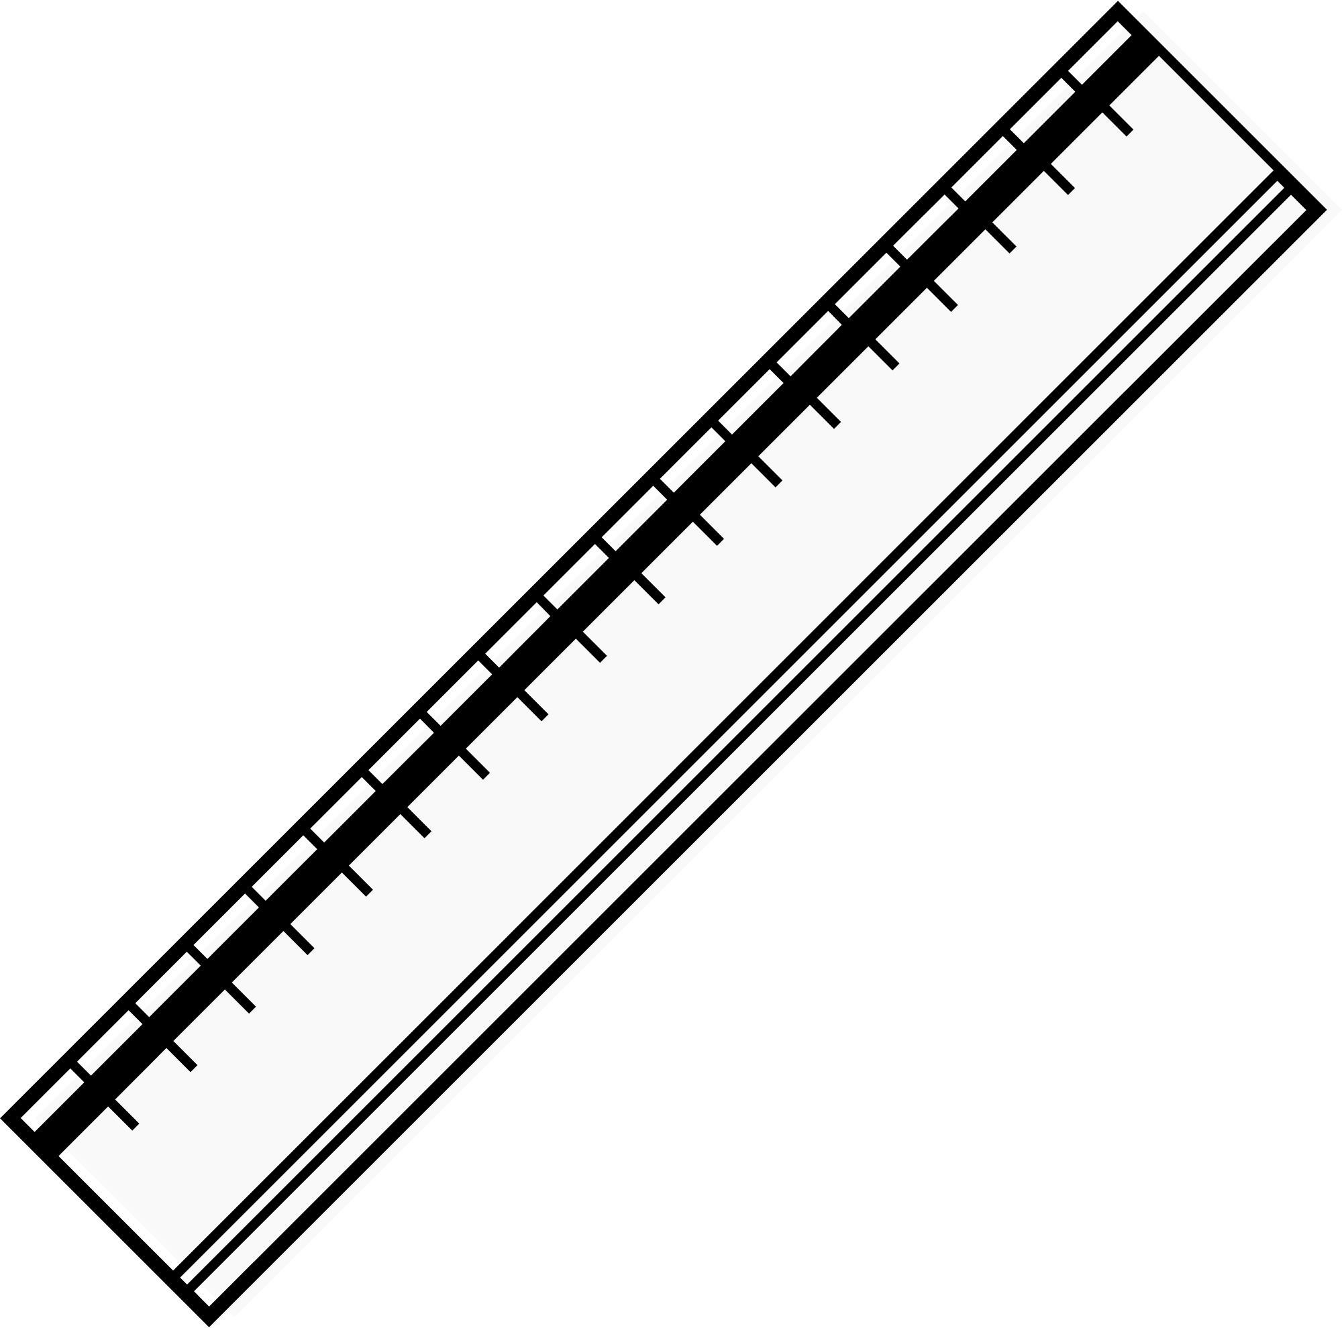


KHỞI ĐỘNG
Quan sát Hình 21.1, cho biết hình nào mô tả phương pháp trồng cây không dùng đất. Vì sao?

Slide 3
Hình 21.1A và C thể hiện phương pháp trồng cây không dùng đất. Bởi vì:
Hình 21.1A cho thấy cây rau muống mọc lên từ khay chứa viễn đá bọt
Hình 21.1C thể hiện cây xà lách có bộ rễ trắng được nhấc lên từ thùng chứa dung dịch
Hình 21.1B cây hành mọc trên đất canh tác truyền thống và phổ biến

Slide 4
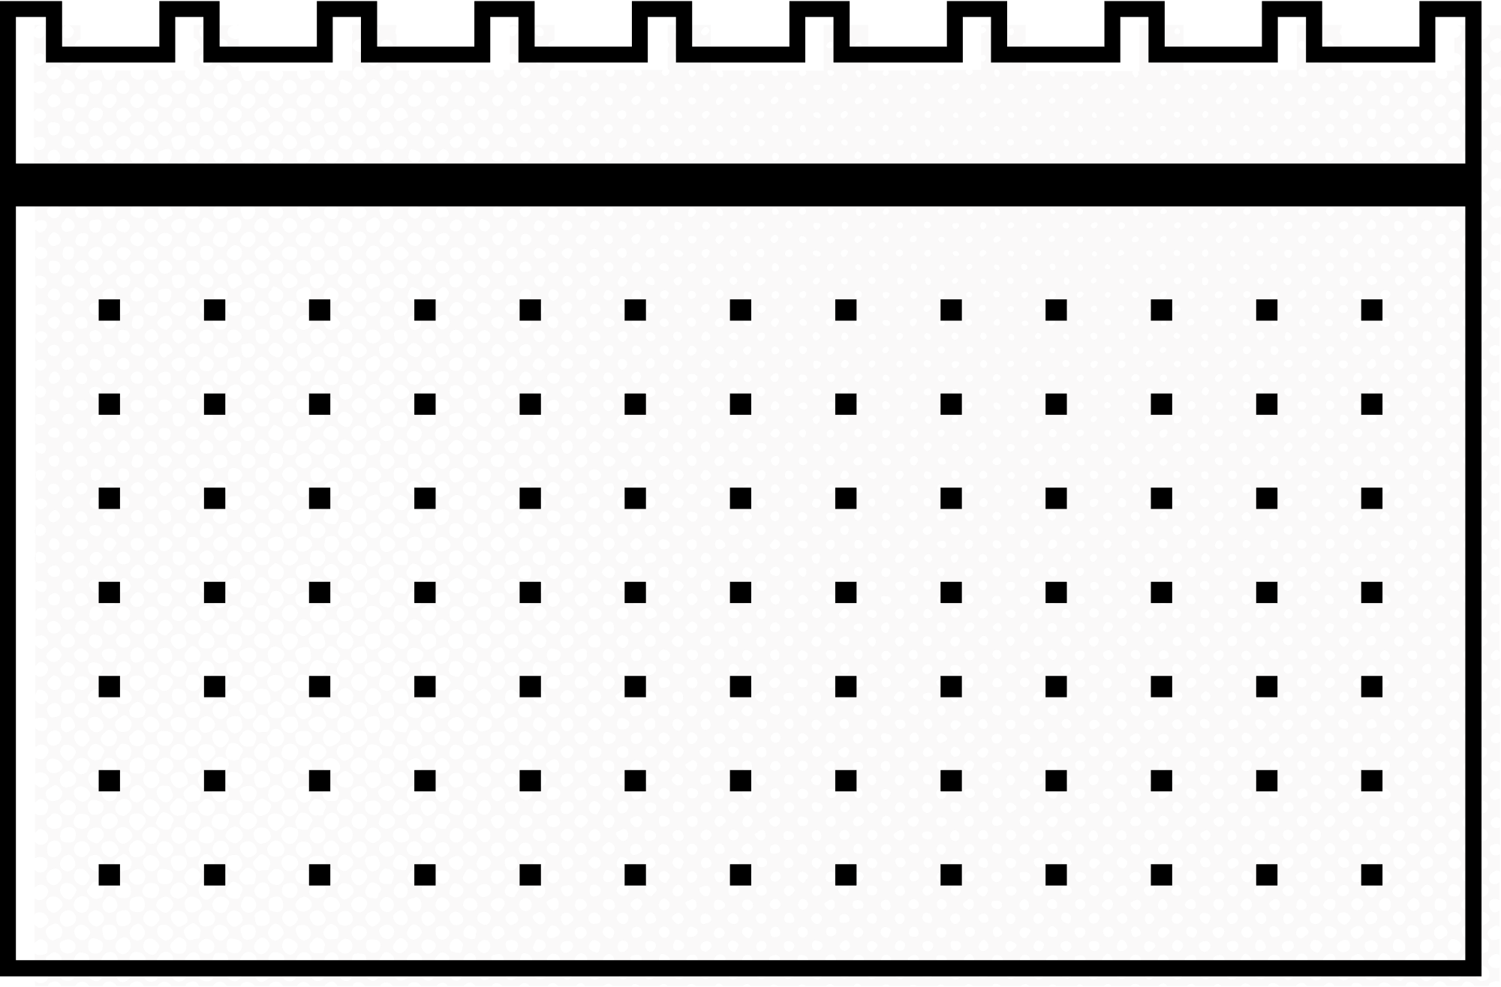



BÀI 21: CÔNG NGHỆ TRỒNG CÂY KHÔNG DÙNG ĐẤT

Slide 5

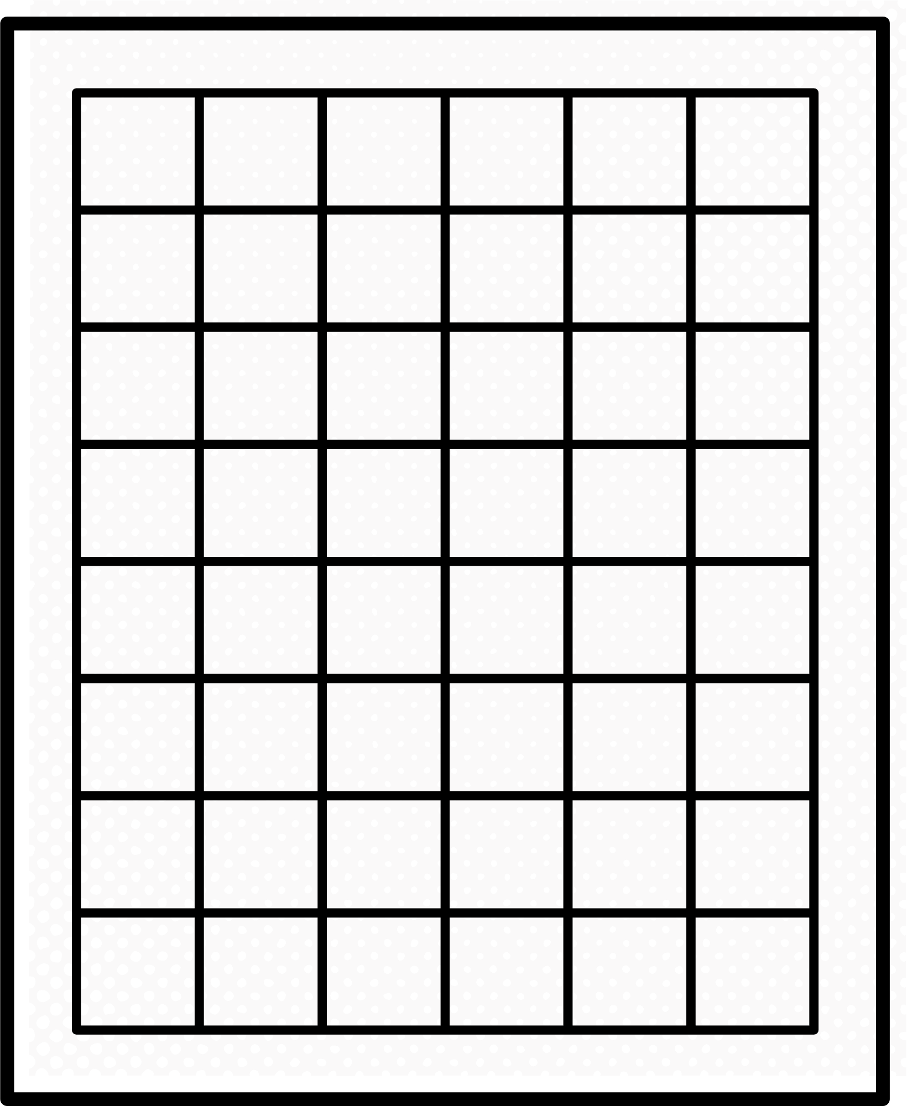


NỘI DUNG BÀI HỌC
1. Khái niệm về trồng cây không dùng đất
2. Cơ sở khoa học của trồng cây không dùng đất
3. Các hệ thống trồng cây không dùng đất

Slide 6
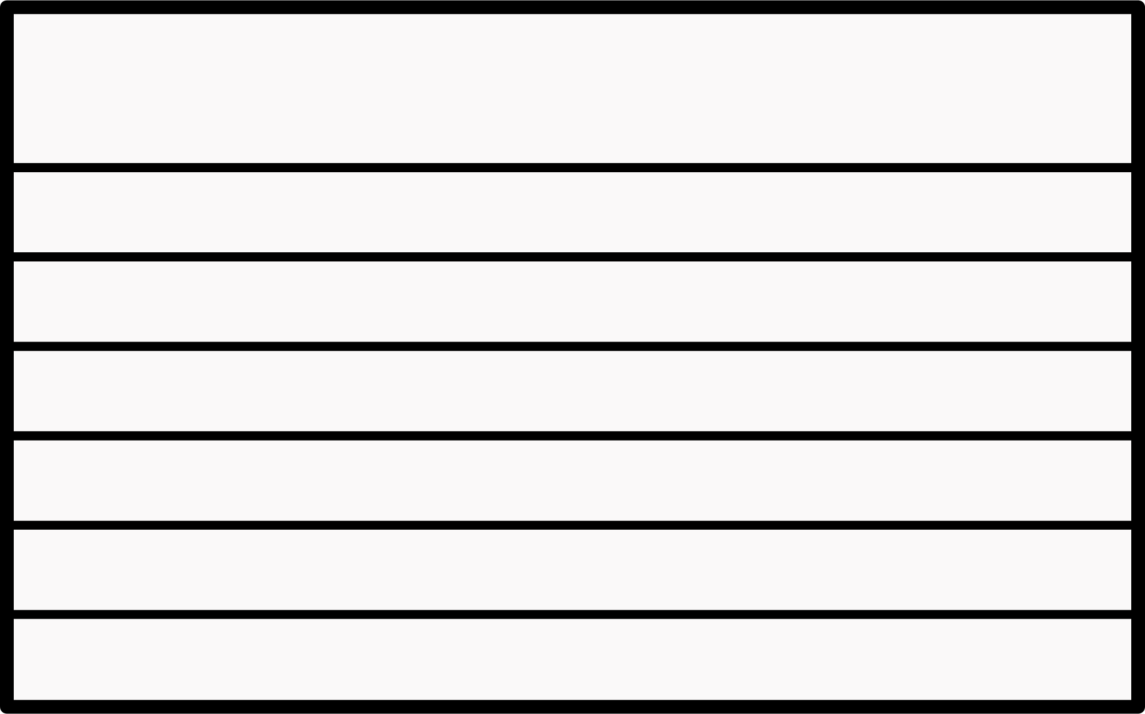

1. Khái niệm về trồng cây không dùng đất
Thảo luận cặp đôi
Nêu khái niệm trồng cây không dùng đất và ưu, nhược điểm của phương pháp này.

Slide 7
1. Khái niệm về trồng cây không dùng đất
- Trồng cây không dùng đất là biện pháp canh tác trong dung dịch dinh dưỡng hoặc trên giá thể không có nguồn gốc đất tự nhiên.
- Ưu điểm:
+ Tăng mật độ trồng; giảm thuốc trừ sâu, bệnh và cỏ; kiểm soát được môi trường, giúp cây sinh trưởng tốt, năng suất, chất lượng tốt và an toàn với con người, thân thiện với môi trường
+ Tái sử dụng nguồn nước và dinh dưỡng, giảm các chi phí, tận dụng diện tích (ban công, sân thượng,...)
+ Tăng hiệu quả kinh tế

Slide 8
1. Khái niệm về trồng cây không dùng đất
- Nhược điểm:
+ Chi phí đầu tư lớn
+ Yêu cầu nguồn nhân lực chất lượng cao
+ Nguồn vật liệu, thiết bị, máy mọc hạn chế
+ Khi bị bệnh có thể lây lan nhanh, cần kiểm tra và theo dõi thường xuyên

Slide 9
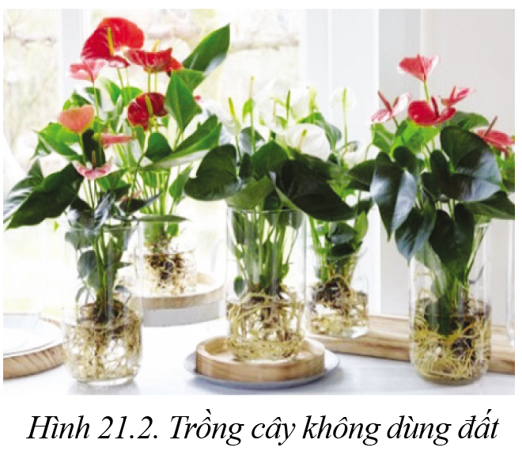
Quan sát Hình 21.2 và cho biết vì sao cây hồng môn có thể sống trong bình nước mà không cần đất.

Slide 10
Vì trong trong bình đã có nước và dinh dưỡng cần thiết cung cấp cho cây; mặt khác bình đã tạo thế đứng cho cây nên bộ rễ và lá thực hiện được các chức năng của chúng một cách thuận lợi.

Slide 11

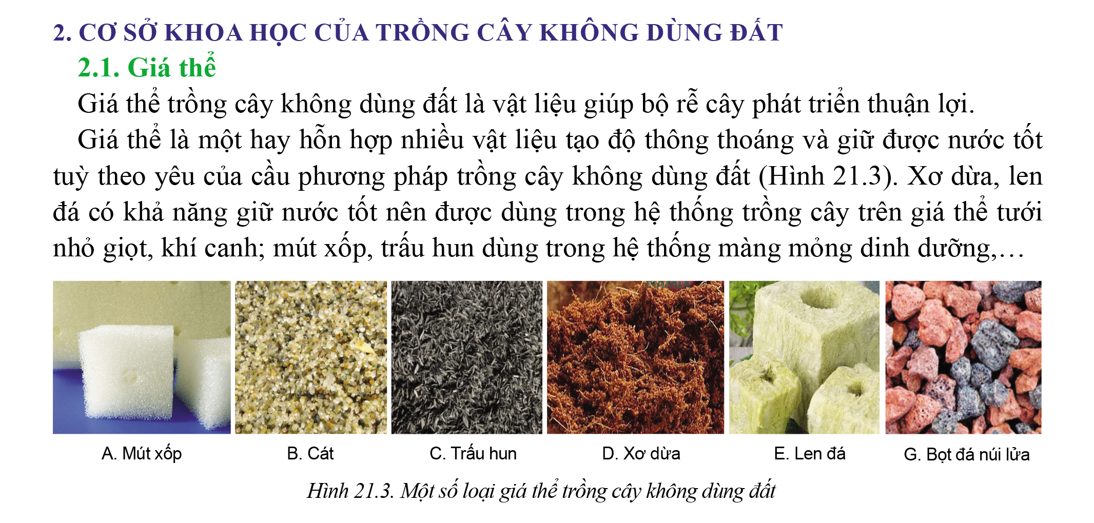
2. Cơ sở khoa học của trồng cây không dùng đất
2.1. Giá thể
Quan sát Hình 21.3 và cho biết: Giá thể trồng cây cần có những đặc điểm gì?

Slide 12


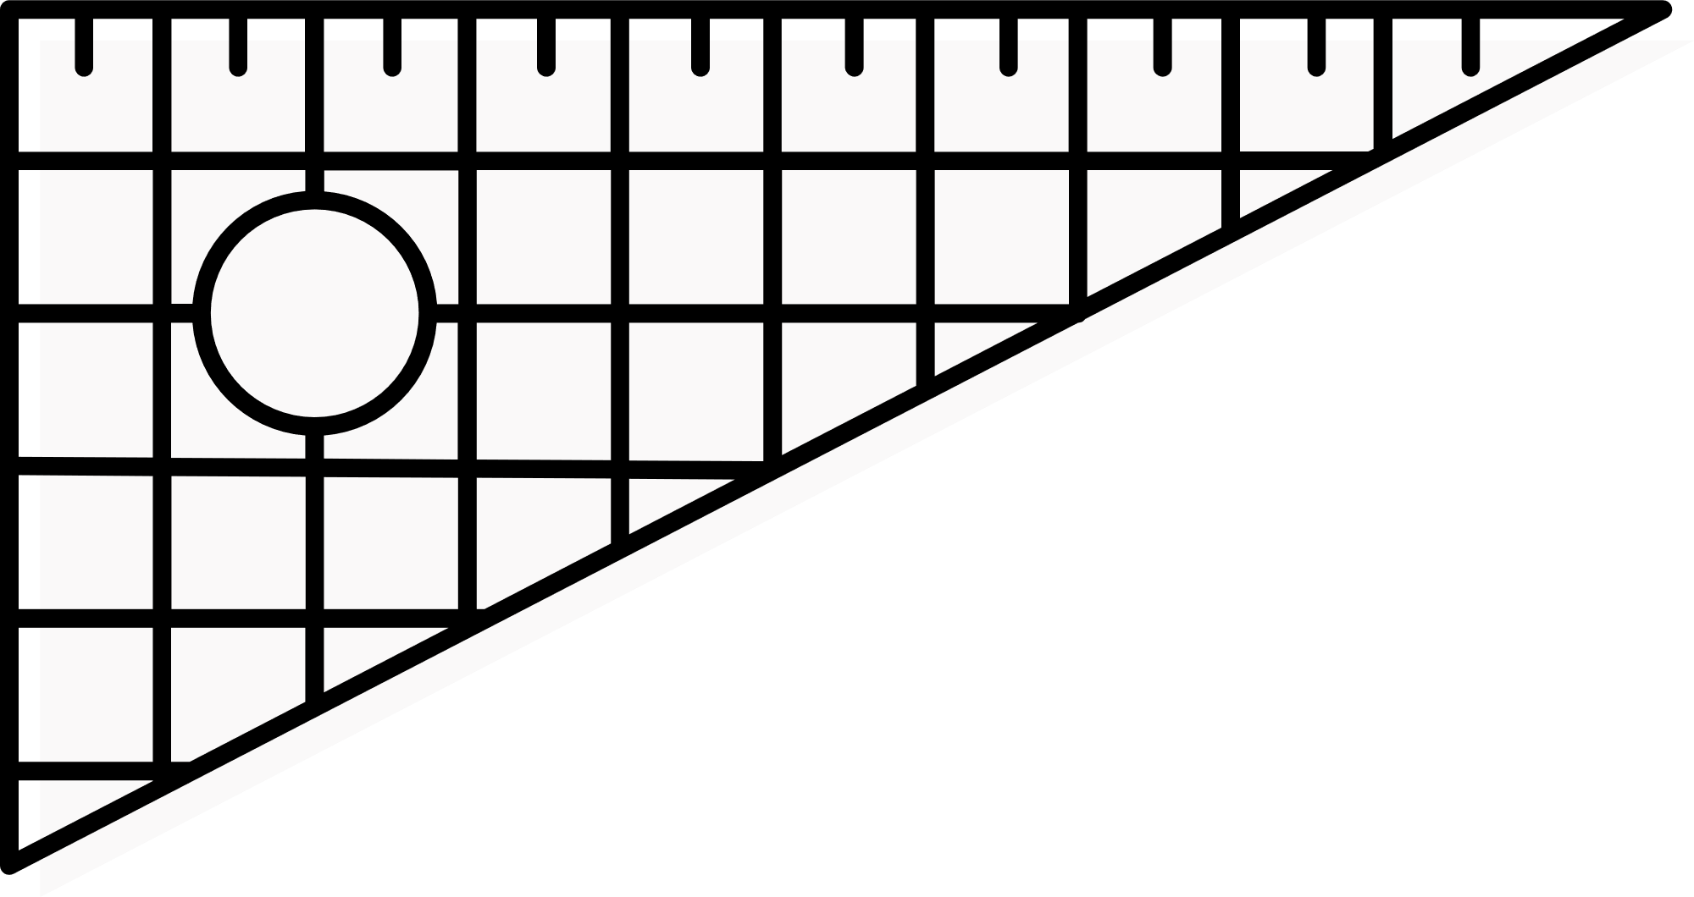
- Giá thể trồng cây không dùng đất là vật liệu giúp bộ rễ cây phát triển thuận lợi.
- Giá thể là một hay hỗn hợp nhiều vật liệu tạo độ thông thoáng và giữ được nước tốt tuỳ theo yêu của cầu phương pháp trồng cây không dùng đất
+ Xơ dừa, len đá có khả năng giữ nước tốt nên được dùng trong hệ thống trồng cây trên giá thể tưới nhỏ giọt, khi canh; mút xốp, trấu hun dùng trong hệ thống màng mỏng dinh dưỡng,...

Slide 13
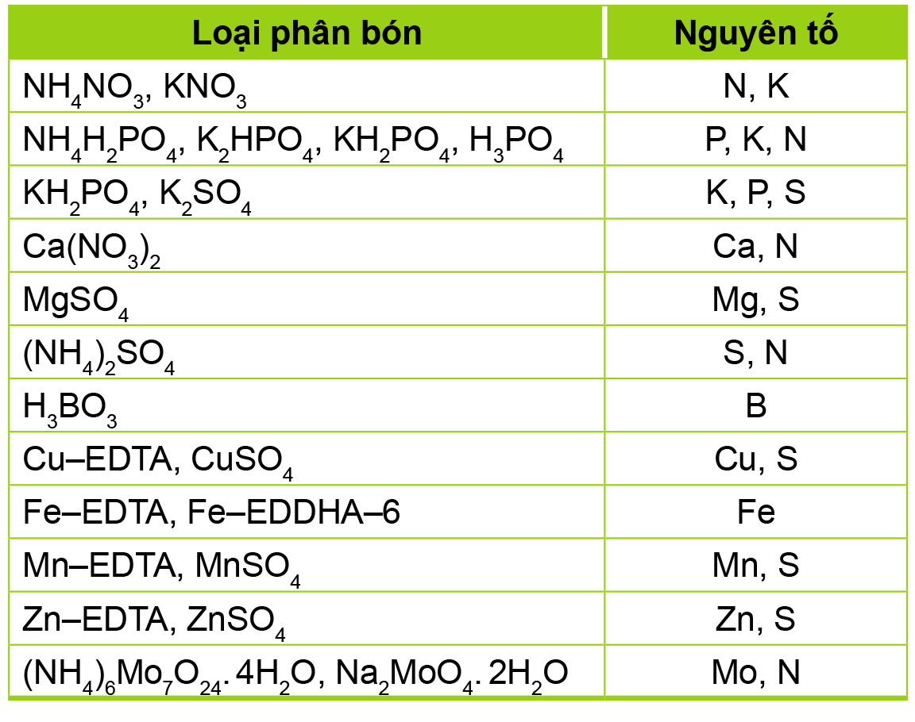
2. Cơ sở khoa học của trồng cây không dùng đất
2.2. Dung dịch dinh dưỡng
Bảng 21.1. Một số loại phân bón thường sử dụng trong pha chế dung dịch dinh dưỡng
Đọc khái niệm và quan sát Bảng 21.1 để trả lời câu hỏi:
Vì sao khi pha chế dung dịch dinh dưỡng cần phải có đủ 14 nguyên tố thiết yếu cho cây?

Slide 14
Khi pha chế dung dịch dinh dưỡng cần phải có đủ 14 nguyên tố thiết yếu cho cây vì:
Cây trồng cần chất dinh dưỡng đa lượng và các nguyên tố vi lượng để sinh trưởng và phát triển tốt nhất. Với từng nguyên tố dinh dưỡng khác nhau cây trồng cần với liều lượng khác nhau. Mỗi nguyên tố đều đóng một vai trò quan trọng thiết yếu trong sự phát triển tốt của cây trồng.

Slide 15
KẾT LUẬN
- Dung dịch dinh dưỡng được pha chế từ các loại phân bón khác nhau và nước, có chứa đầy đủ các nguyên tố thiết yếu cho cây trồng.
- Tuỳ theo từng loại cây trồng, giai đoạn sinh trưởng và điều kiện thời tiết cần kiểm soát nồng độ và pH dung dịch dinh dưỡng bằng máy đo pH, độ dẫn điện (EC) để đạt năng suất và chất lượng tối ưu.

Slide 16
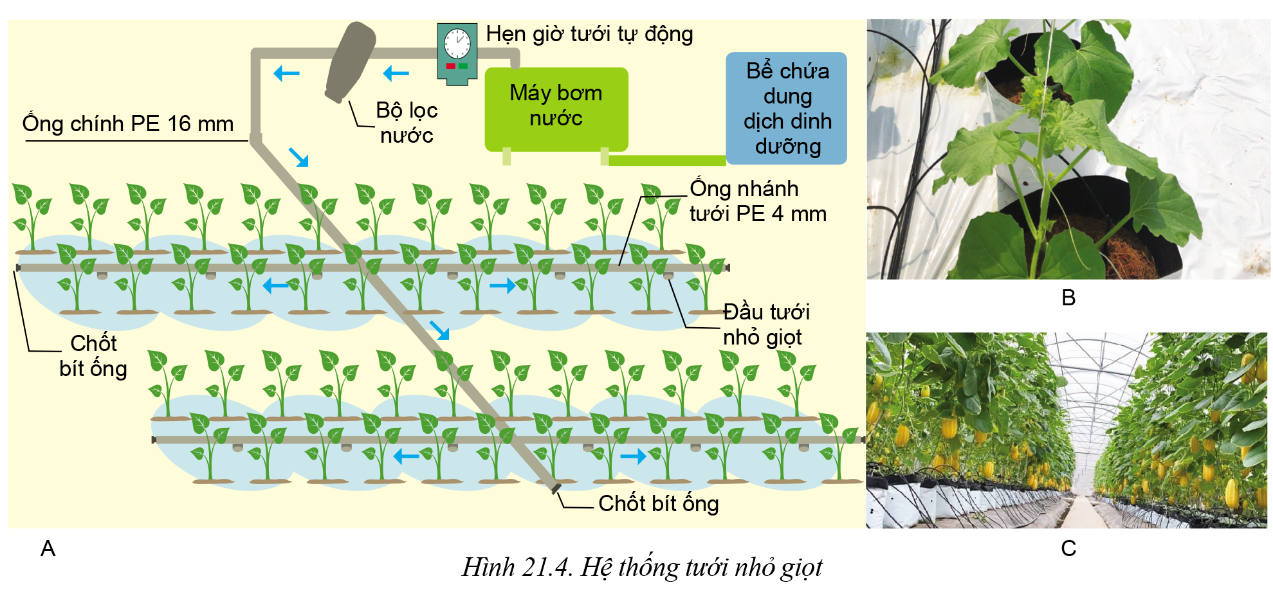
3. Các hệ thống cây trồng không dùng đất
Hoạt động nhóm
Nhóm 1: Tìm hiểu hệ thống trồng cây trên giá thể tưới nhỏ giọt

Slide 17
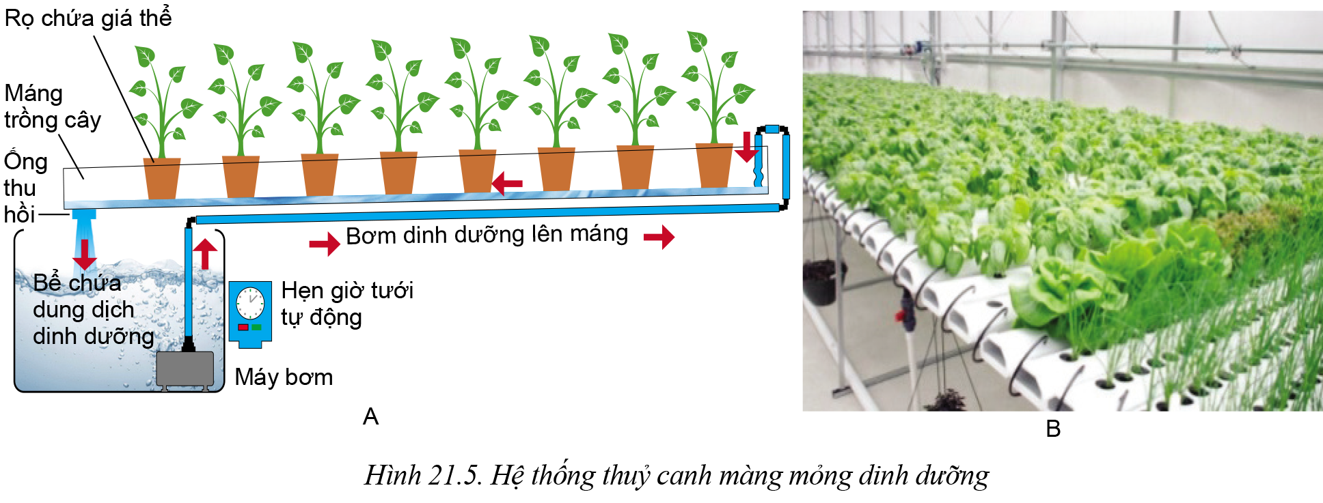
3. Các hệ thống cây trồng không dùng đất
Hoạt động nhóm
Nhóm 2: Tìm hiểu hệ thống thuỷ canh màng mỏng dinh dưỡng

Slide 18
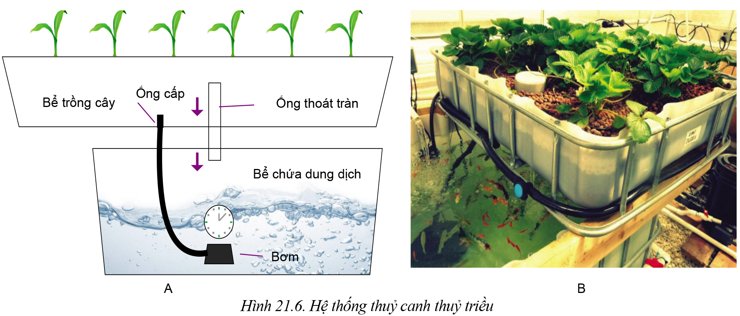
3. Các hệ thống cây trồng không dùng đất
Hoạt động nhóm
Nhóm 3: Tìm hiểu hệ thống thuỷ canh thuỷ triều

Slide 19
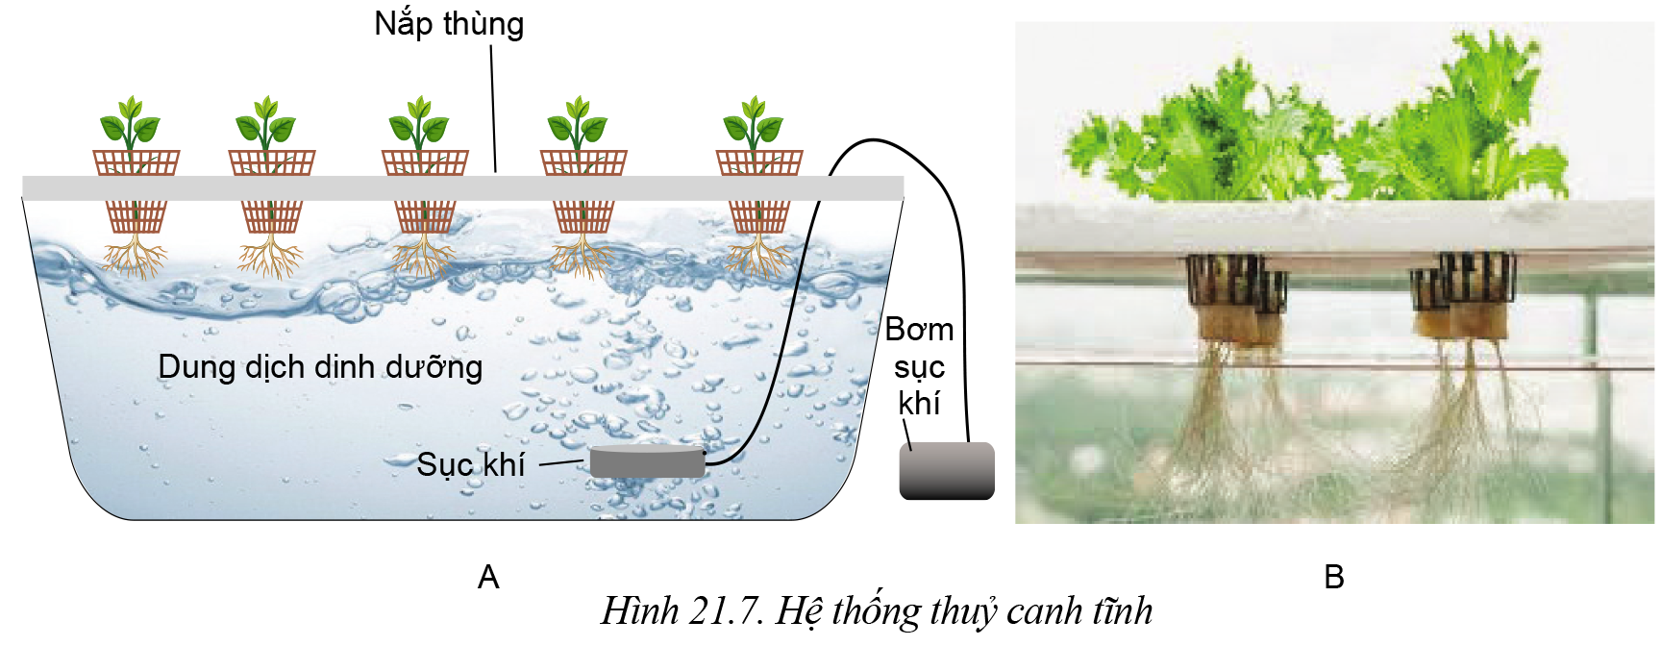
3. Các hệ thống cây trồng không dùng đất
Hoạt động nhóm
Nhóm 4: Tìm hiểu hệ thống thuỷ canh tĩnh

Slide 20
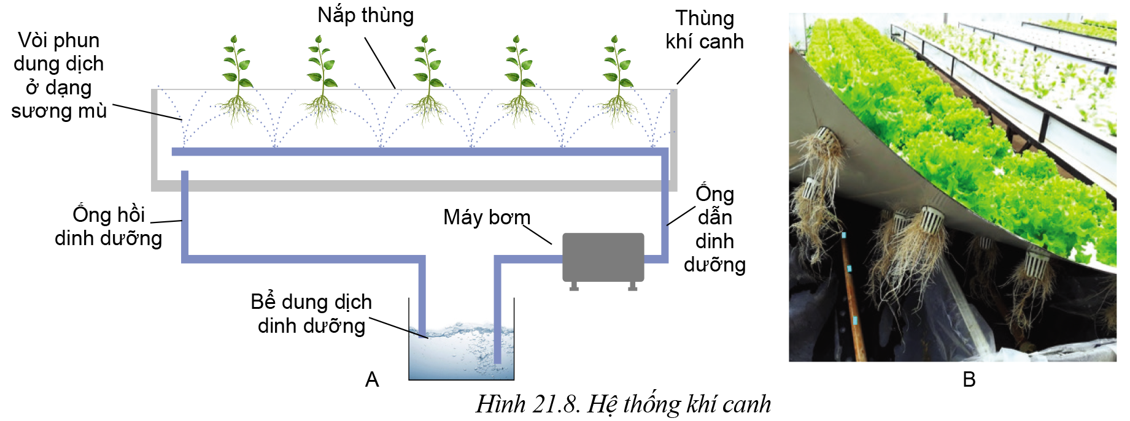
3. Các hệ thống cây trồng không dùng đất
Hoạt động nhóm
Nhóm 5: Tìm hiểu hệ thống khí canh

Slide 21
Các nhóm đổi vị trí thành viên và hoàn thành bảng sau:
Hệ thống trồng cây | Nguyên lí hoạt động | Ưu và nhược điểm | Đối tượng áp dụng
Hệ thống trồng cây trên giá thể tưới nhỏ giọt
Hệ trồng cây thuỷ canh màng mỏng dinh dưỡng
Hệ thống thuỷ canh thuỷ triều
Hệ thống thuỷ canh tĩnh
Hệ thống khí canh

Slide 22
a. Hệ thống trồng cây trên giá thể tưới nhỏ giọt
Hệ thống trồng cây | Nguyên lí hoạt động | Ưu và nhược điểm | Đối tượng áp dụng
Hệ thống trồng cây trên giá thể tưới nhỏ giọt | Bơm do đồng hồ giờ hẹn giờ điều khiển, hút dung dịch dinh dưỡng từ bể chứa qua bộ lọc, vào hệ thống ống dẫn và đi qua các van nhỏ giọt đến từng cây. | Ưu điểm: tiết kiệm; cung cấp theo yêu cầu, dễ kiểm soát độ ẩm của giá thể, lượng nước; chi phí không quá cao. Nhược điểm: dễ tắc van tưới; bệnh lây nhanh nếu nhiễm vào nguồn nước. | rau ăn quả (cả chua, dưa chuột, dưa lưới, ớt ngọt,....); hoa, cây cảnh trồng chậu,...

Slide 23
b. Hệ thống thuỷ canh màng mỏng dinh dưỡng (NFT)
Hệ thống trồng cây | Nguyên lí hoạt động | Ưu và nhược điểm | Đối tượng áp dụng
Hệ thống thuỷ canh màng mỏng dinh dưỡng (NFT) | Bơm do đồng hồ giờ hẹn giờ điều khiển, hút dung dịch dinh dưỡng từ bể chứa qua bộ lọc vào các mảng tạo thành dòng chảy dung dịch dinh dưỡng qua bộ rễ của từng cây. | Ưu điểm: dinh dưỡng giàu oxygen, tái sử dụng dinh dưỡng và hạn chế ô nhiễm môi trường. Nhược điểm: bệnh lan nhanh nếu nhiễm vào nguồn nước; khó vệ sinh, chi phi lắp đặt và vận hành cao. | cây có hình thái thân, lá nhỏ như rau ăn lá (xà lách, rau cải, rau gia vị)

Slide 24
c. Hệ thống thuỷ canh thuỷ triều
Hệ thống trồng cây | Nguyên lí hoạt động | Ưu và nhược điểm | Đối tượng áp dụng
Hệ thống thuỷ canh thuỷ triều | đồng hồ hẹn giờ bơm dung dịch dinh dưỡng tự động vào bồn. chứa các chậu giả thể trồng cây. Khi mực nước cao hơn ống thoát trận sẽ chảy hồi lưu về bể chứa. | Ưu điểm: dễ vận hành và đơn giản. Nhược điểm: giả thể dễ bị khô khi gặp thời tiết nắng nóng. | cây có thời gian sinh trưởng ngắn như rau ăn lá, dâu tây, hoa thời vụ...

Slide 25
d. Hệ thống thuỷ canh tĩnh
Hệ thống trồng cây | Nguyên lí hoạt động | Ưu và nhược điểm | Đối tượng áp dụng
Hệ thống thuỷ canh tĩnh | cây được trồng trong giá thể và nhúng trực tiếp vào dung dịch dinh dưỡng. Để cung cấp đủ oxygen cho cây hô hấp, dung dịch dinh dưỡng cần được sục khí hoặc tạo khoảng không giữa bề mặt dinh dưỡng và gốc cây. | Ưu điểm: dễ làm, chi phí thấp. Nhược điểm: dễ xảy ra tình trạng cây héo do thiếu oxygen, nhất là thời tiết nắng nóng; cần bổ sung dinh dưỡng cho cây. | rau ăn lá ngắn ngày, cây cảnh nhỏ trồng trong nhà (cỏ lan chi, phủ quý, hồng môn,...)

Slide 26
e. Hệ thống khí canh
Hệ thống trồng cây | Nguyên lí hoạt động | Ưu và nhược điểm | Đối tượng áp dụng
Hệ thống khí canh | Bơm do đồng hồ hẹn giờ điều khiển, hút dinh dưỡng từ bể chứa qua bộ lọc vào hệ thống phun sương và phun trực tiếp vào rễ cây. Trong bể trồng cây có ống thu hồi dinh dưỡng thừa về bể chứa để tái sử dụng. | Ưu điểm: Bộ rễ phát triển trong môi trường giàu oxygen; tiết kiệm nước và dinh dưỡng, tận dụng không gian. Nhược điểm: Bệnh lan nhanh nếu nhiễm vào nguồn nước. Rễ cây dễ khô nếu hệ thống trục trặc. Chi phí đầu tư và duy trì hệ thống cao. | rau ăn lá và nhận nhanh vô tính giống cây sạch bệnh.

Slide 27


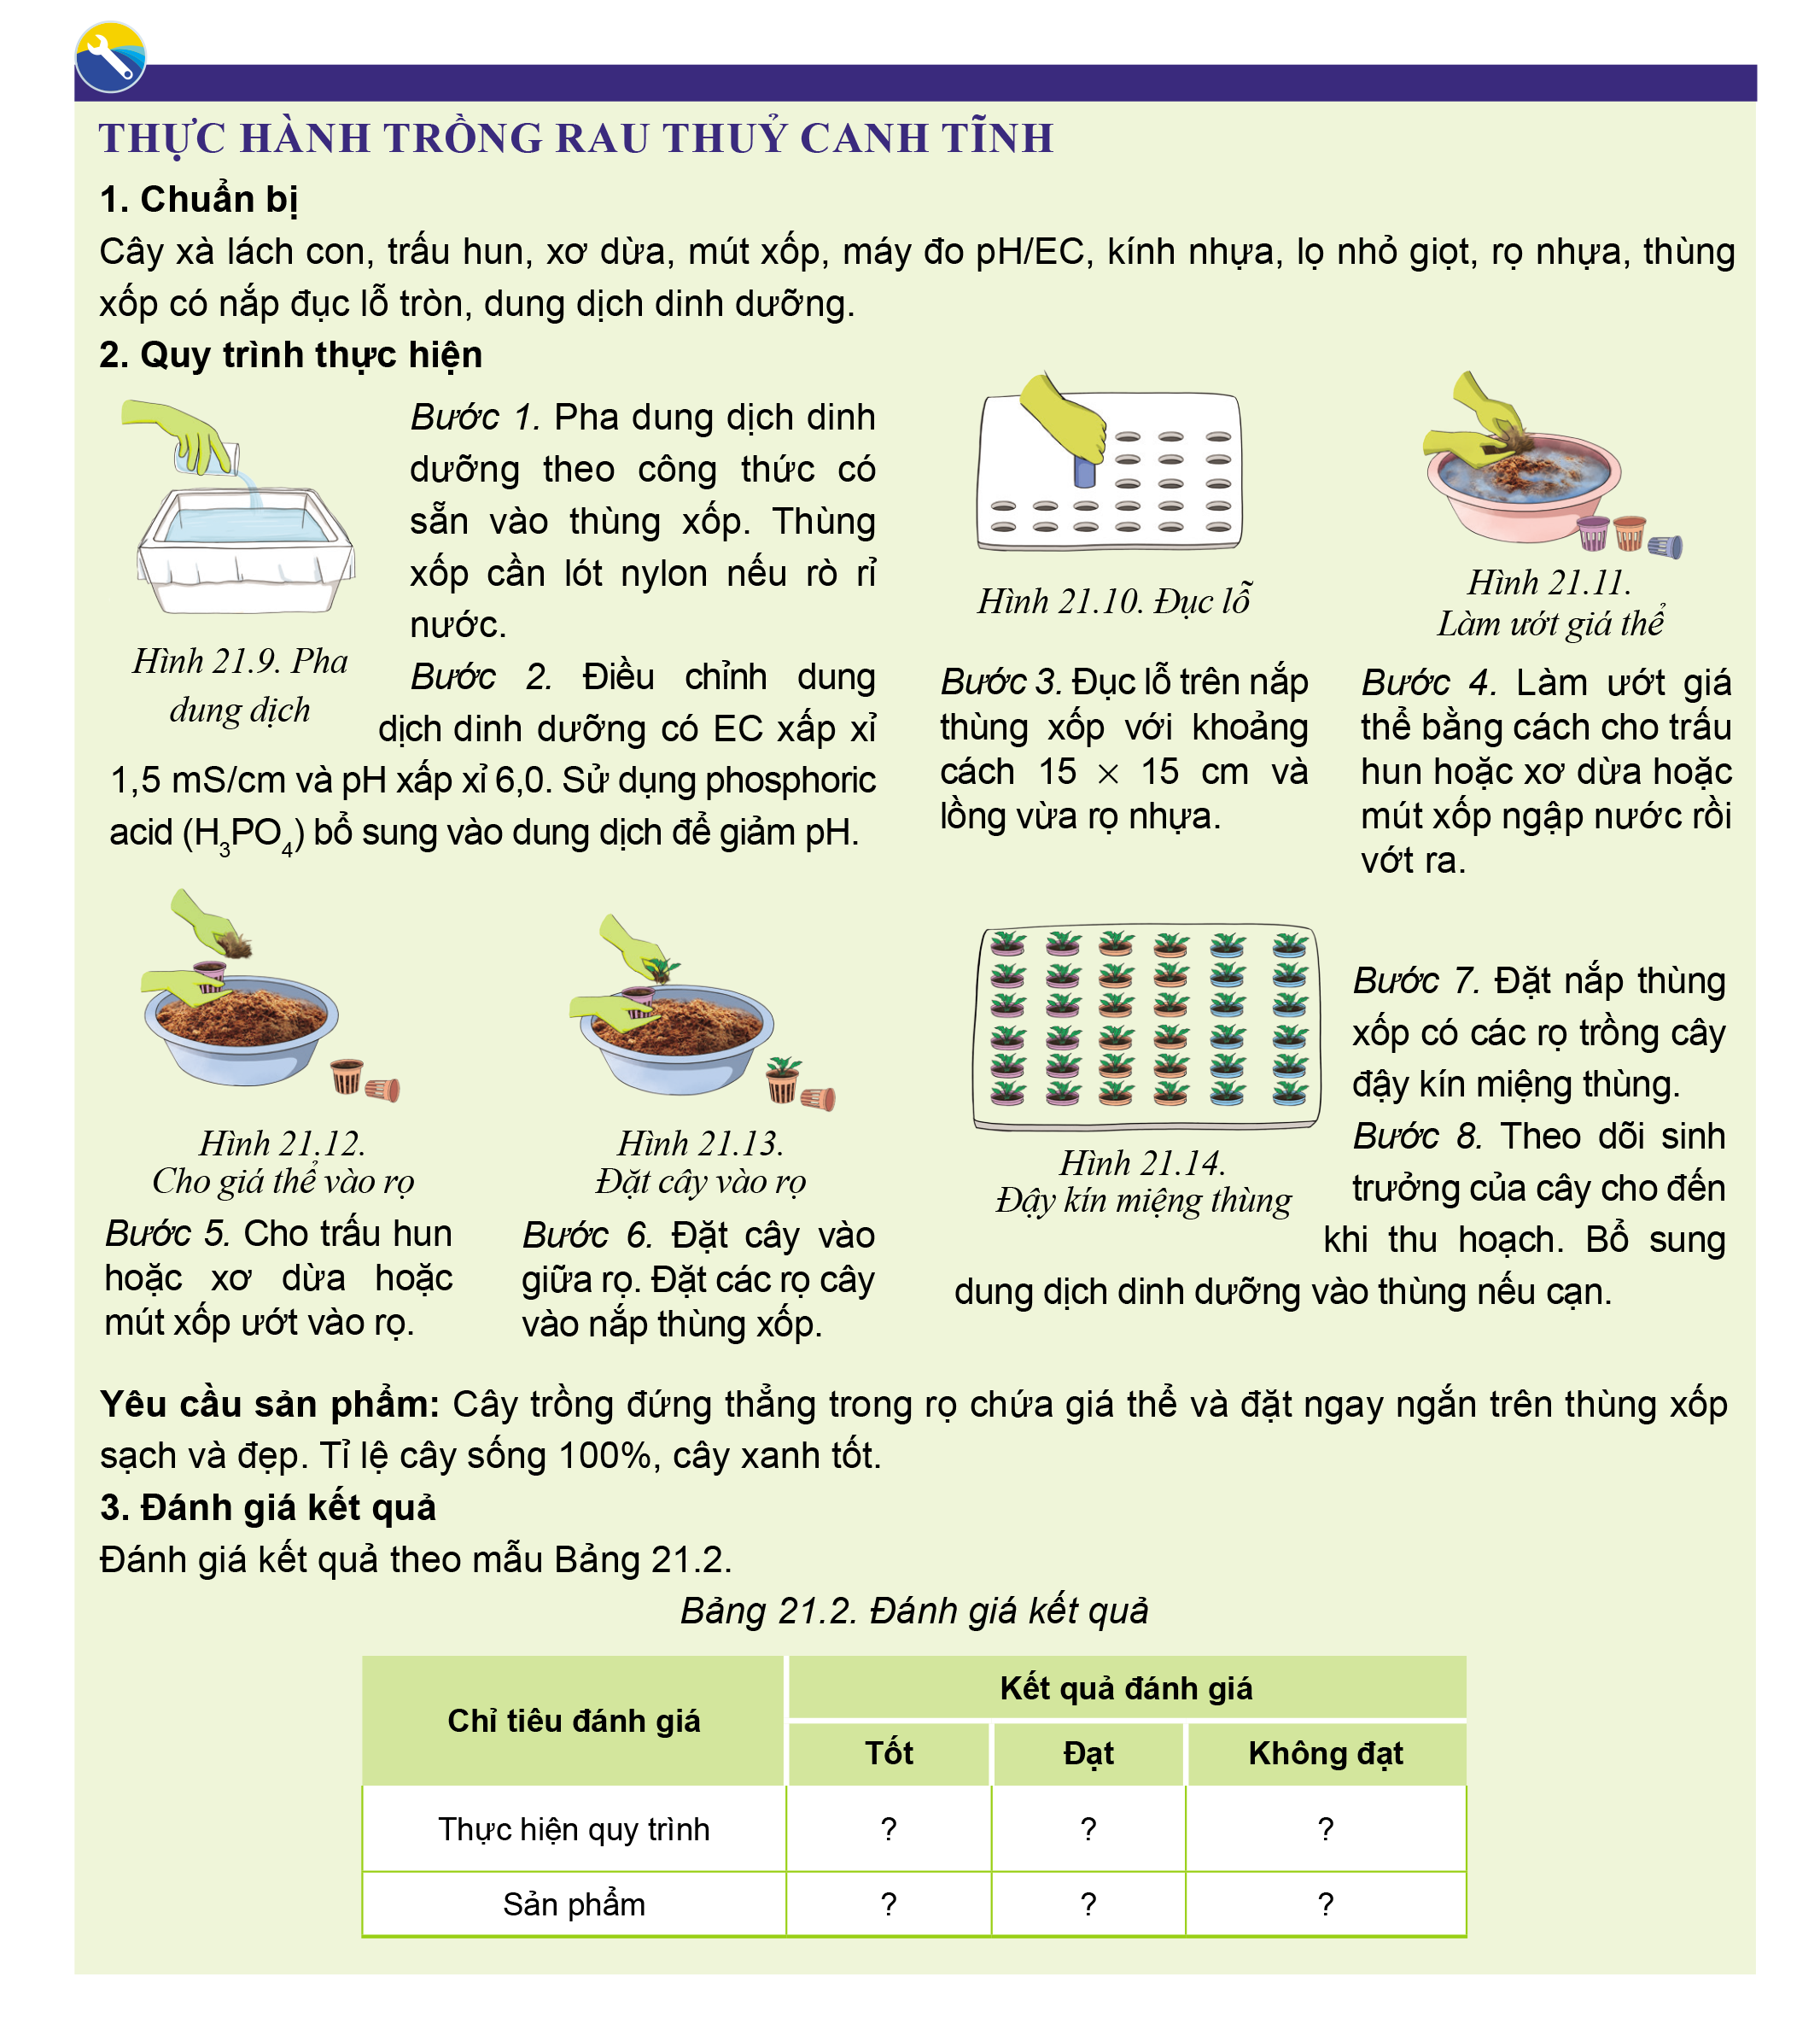
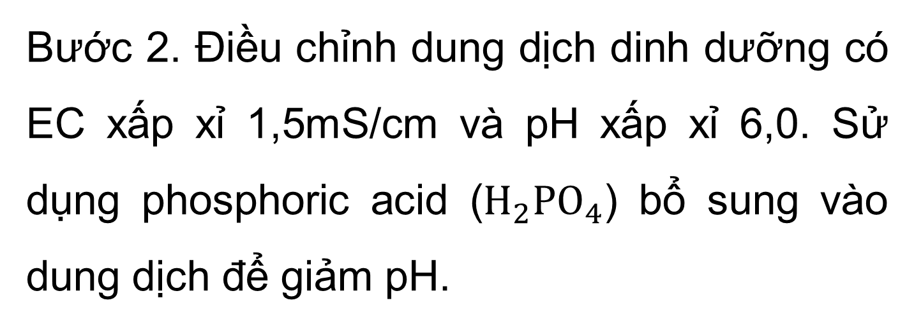
Thực hành trồng rau thuỷ canh tĩnh
1. Chuẩn bị
Cây xà lách con, trấu hun, mút xốp, máy đo pH/EC, kính nhựa, lọ nhỏ giọt, rọ nhựa, thùng xốp có nắp đục lỗ tròn, dung dịch dinh dưỡng.
2. Quy trình thực hiện
Bước 1. Pha dung dịch dinh dưỡng theo công thức có sẵn vào thùng xốp. Thùng xốp cần lót nylon nếu rò rỉ nước.
Bước 2. Điều chỉnh dung dịch dinh dưỡng có EC xấp xỉ 1,5mS/cm và pH xấp xỉ 6,0. Sử dụng phosphoric acid ($H_{2}PO_{4}$) bổ sung vào dung dịch để giảm pH.
Hình 21.9. Pha dung dịch

Slide 28
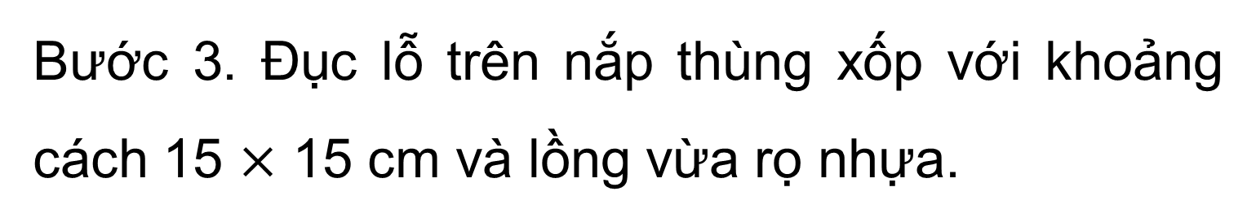
Thực hành trồng rau thuỷ canh tĩnh
Bước 3. Đục lỗ trên nắp thùng xốp với khoảng cách 15 $×$ 15 cm và lồng vừa rọ nhựa.
Hình 21.10. Đục lỗ
Bước 4. Làm ướt giá thể bằng cách cho trấu hun hoặc xơ dừa hoặc mút xốp ngập nước rồi vớt ra.
Hình 21.11. Làm ướt giá thể

Slide 29
Thực hành trồng rau thuỷ canh tĩnh
Bước 5. Cho trấu hun hoặc xơ dừa hoặc mút xốp ướt vào rọ.
Hình 21.12. Cho giá thể vào rọ
Bước 6. Đặt cây vào giữa rọ. Đặt các rọ cây vào nắp thùng xốp.
Hình 21.13. Đặt cây vào rọ

Slide 30
Thực hành trồng rau thuỷ canh tĩnh
Bước 7. Đặt nắp thùng xốp có các rọ trồng cây đậy kín miệng thùng.
Bước 8. Theo dõi sinh trưởng của cây cho đến khi thu hoạch. Bổ sung dung dịch dinh dưỡng vào thùng nếu cạn.
Hình 21.14. Đậy kín miệng thùng
Yêu cầu sản phẩm: Cây trồng đứng thẳng trong rọ chứa giá thể và đặt ngay ngắn trên thùng xốp sạch và đẹp. Tỉ lệ cây sống 100%, cây xanh tốt.

Slide 31
Thực hành trồng rau thuỷ canh tĩnh
3. Báo cáo kết quả
Đánh giá kết quả theo mẫu Bảng 21.2.
Chỉ tiêu đánh giá | Kết quả đánh giá
 | Tốt | Đạt | Không đạt
Thực hiện quy trình | ? | ? | ?
Sản phẩm | ? | ? | ?

Slide 32

LUYỆN TẬP
Em hãy vẽ sơ đồ nguyên lí hoạt động của các hệ thống trồng cây không dùng đất.

Slide 33
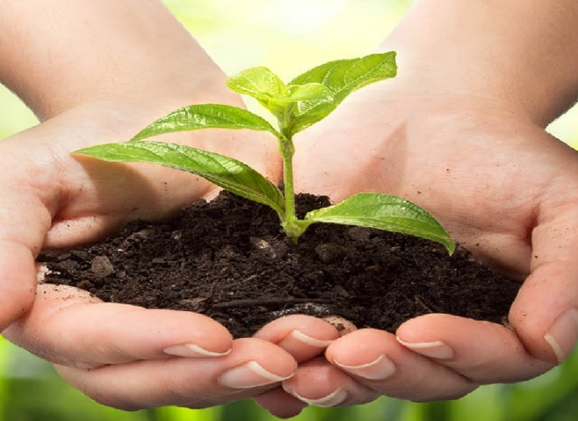
VẬN DỤNG
Chia HS thành 5 nhóm và thực hiện nhiệm vụ:
Quan sát Hình 21.4 và nêu loại cây trồng ở địa phương em có thể ứng dụng hệ thống tưới nhỏ giọt để trồng cây.

Slide 34
VẬN DỤNG
Chia HS thành 5 nhóm và thực hiện nhiệm vụ:
Quan sát Hình 21.5 và cho biết bộ phận nào làm nhiệm vụ điều tiết hệ thống để cung cấp nước và dinh dưỡng định kì cho cây.

Slide 35
VẬN DỤNG
Chia HS thành 5 nhóm và thực hiện nhiệm vụ:
Quan sát và cho biết mối quan hệ giữa cá và cây trong Hình 21.6B.

Slide 36
VẬN DỤNG
Chia HS thành 5 nhóm và thực hiện nhiệm vụ:
Quan sát và cho biết loại giá thể nào có thể sử dụng để thay thế mút xốp trồng xà lách trong hệ thống thuỷ canh tĩnh trong Hình 21.7B?

Slide 37
VẬN DỤNG
Chia HS thành 5 nhóm và thực hiện nhiệm vụ:
Quan sát và cho biết hệ thống khí canh ở Hình 21.8 có thể ứng dụng để nhân giống bằng phương pháp giâm cành được không. Vì sao?

Slide 38
Quan sát Hình 21.4 và nêu loại cây trồng ở địa phương em có thể ứng dụng hệ thống tưới nhỏ giọt để trồng cây.
cây rau (cà chua, dưa chuột, bắp,...), cây hoa (hoa hồng, hoa cúc,...), cây ăn quả (bưởi, hồng xiêm,...).

Slide 39
Quan sát Hình 21.5 và cho biết bộ phận nào làm nhiệm vụ điều tiết hệ thống để cung cấp nước và dinh dưỡng định kì cho cây.
đồng hồ hẹn giờ.
Quan sát Hình 21.5 và cho biết bộ phận nào làm nhiệm vụ điều tiết hệ thống để cung cấp nước và dinh dưỡng định kì cho cây.
chất thải, thức ăn thừa của cá cung cấp một phần nguồn dinh dưỡng cho cây; cây giúp làm sạch môi trường nước của cả khi dung dịch chảy qua giá thể và bộ rễ.

Slide 40
Quan sát và cho biết loại giá thể nào có thể sử dụng để thay thế mút xốp trồng xà lách trong hệ thống thuỷ canh tĩnh trong Hình 21.7B?
Trấu hun, xơ dừa được bọc lót vải không dệt đặt trong rọ nhựa. Vải không dệt sẽ không để trấu hun, xơ dừa rơi vào dung dịch dinh dưỡng dây tắc ống dẫn; rễ cây vẫn đâm xuyên qua vải để phát triển bình thường.

Slide 41
Quan sát và cho biết hệ thống khí canh ở Hình 21.8 có thể ứng dụng để nhân giống bằng phương pháp giâm cành được không. Vì sao?
Có, vì hệ thống khí canh cung cấp đủ độ ẩm và tạo độ thông thoáng, thậm chí cung cấp dinh dưỡng và chất kích thích ra rễ được pha trộn trong nước; cây khoai tây, cà chua đã được ứng dụng để giâm cành trên hệ thống khí canh.

Slide 42
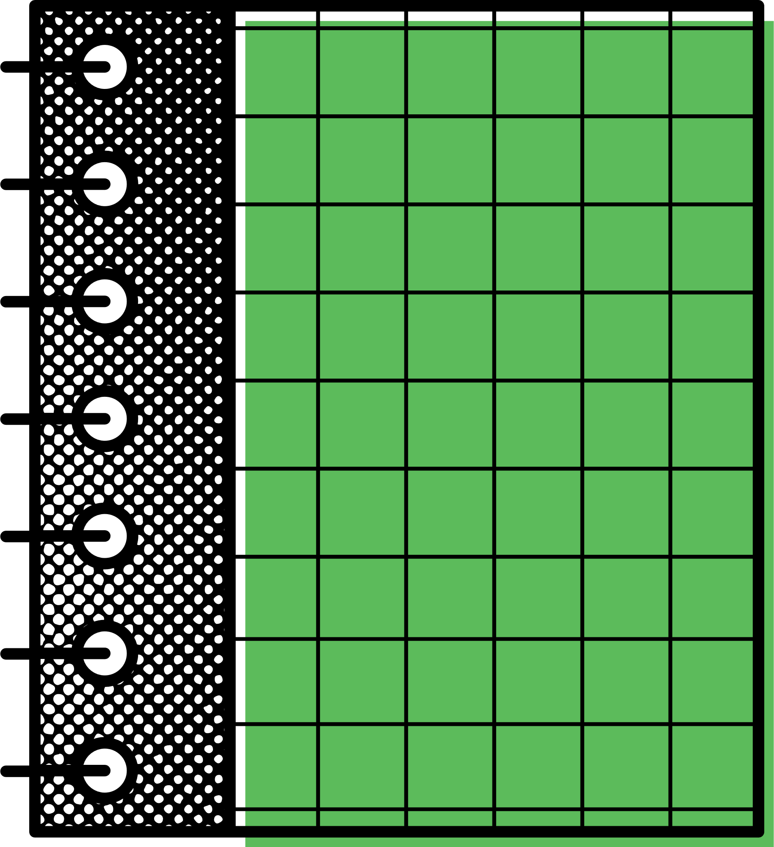
HƯỚNG DẪN VỀ NHÀ
Củng cố lại kiến thức đã học ở bài 21
Hoàn thành nhiệm vụ được giao
Xem trước nội dung bài ôn tập

Slide 43
CẢM ƠN CÁC EM ĐÃ LẮNG NGHE BÀI GIẢNG

